Slide 1
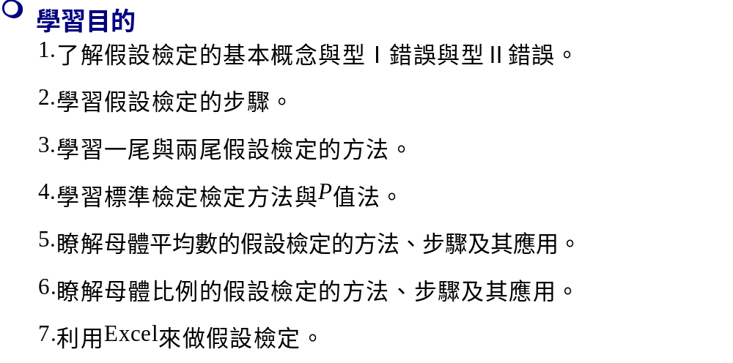
假設檢定

Slide 2
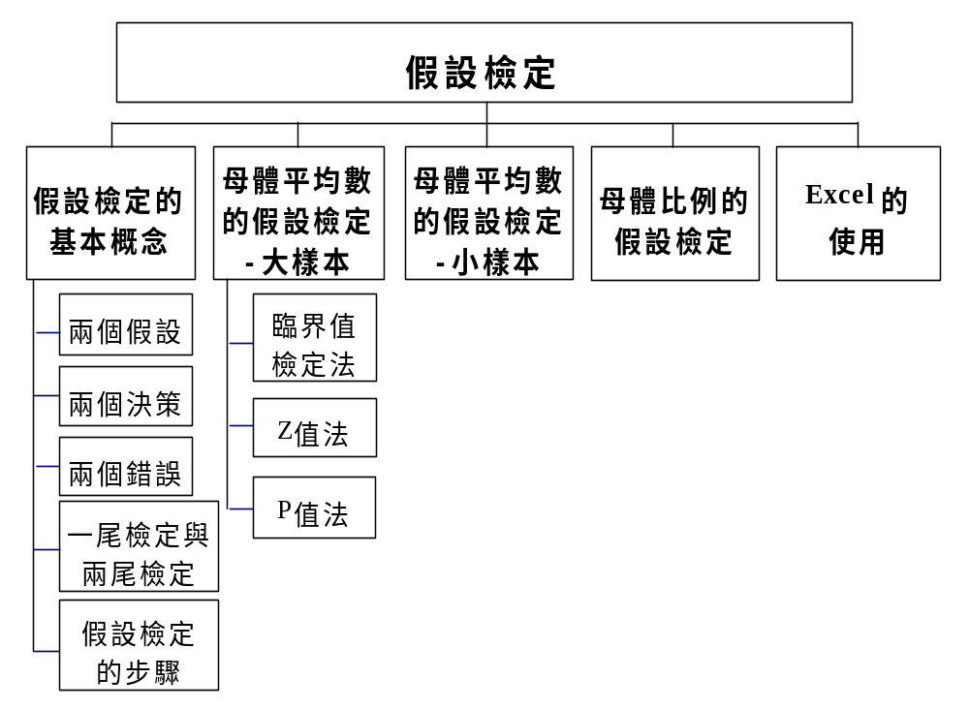
本章結構

Slide 3
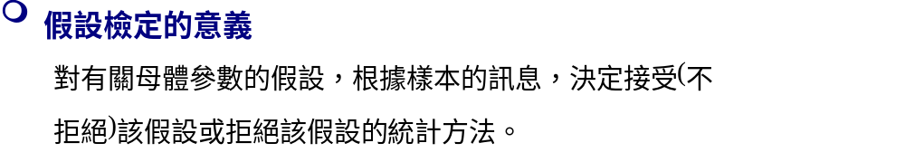
假設檢定

Slide 4
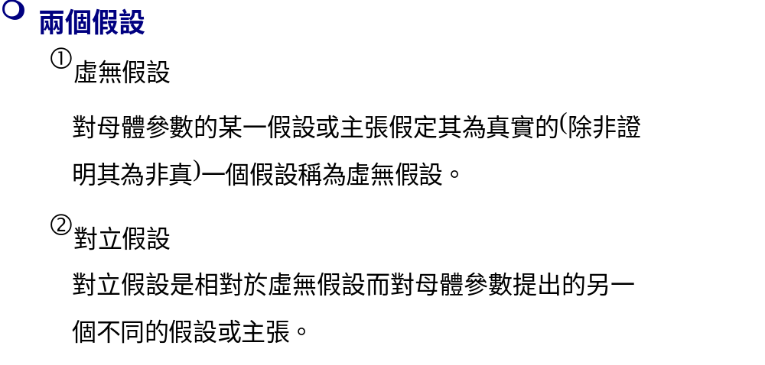
假設檢定的基本概念

Slide 5
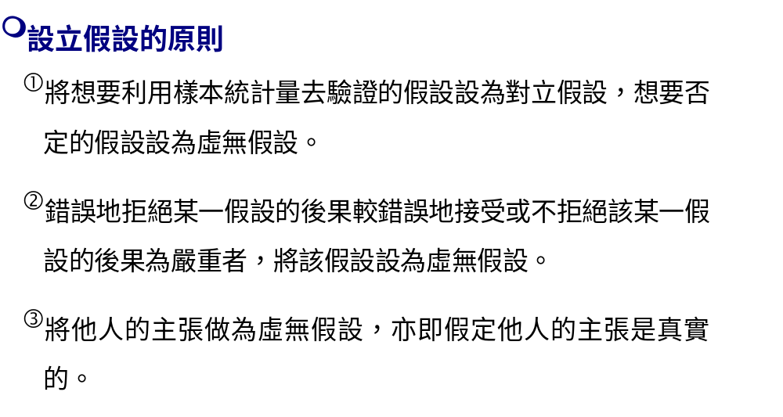
假設檢定的基本概念

Slide 6
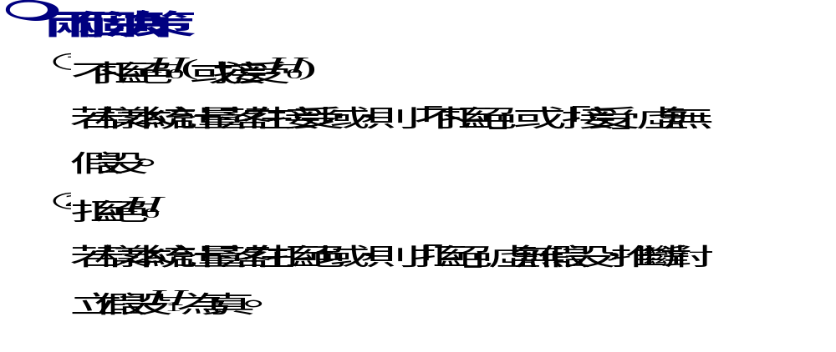
假設檢定的基本概念

Slide 7
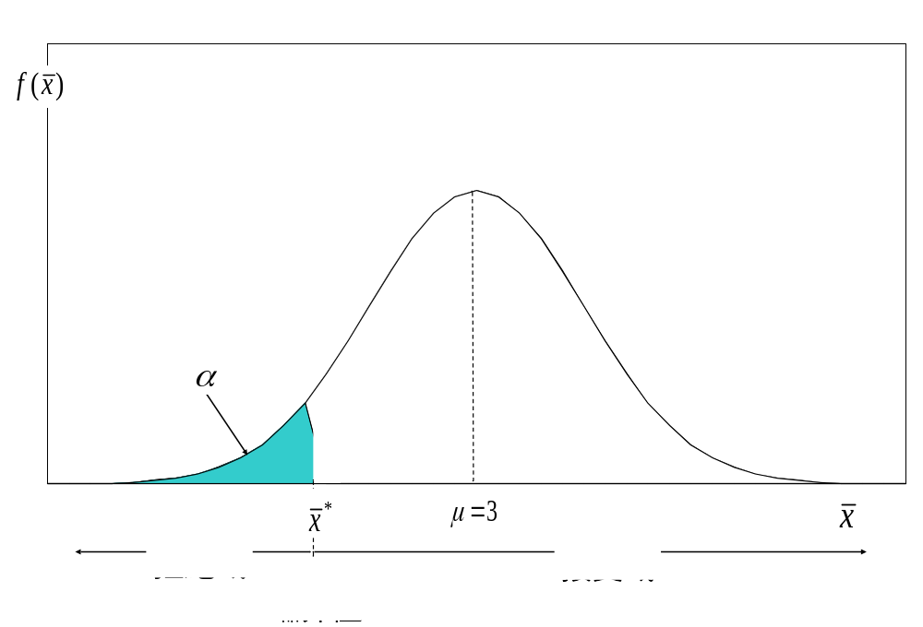
假設檢定的基本概念
圖11.1 拒絕域與接受域

Slide 8
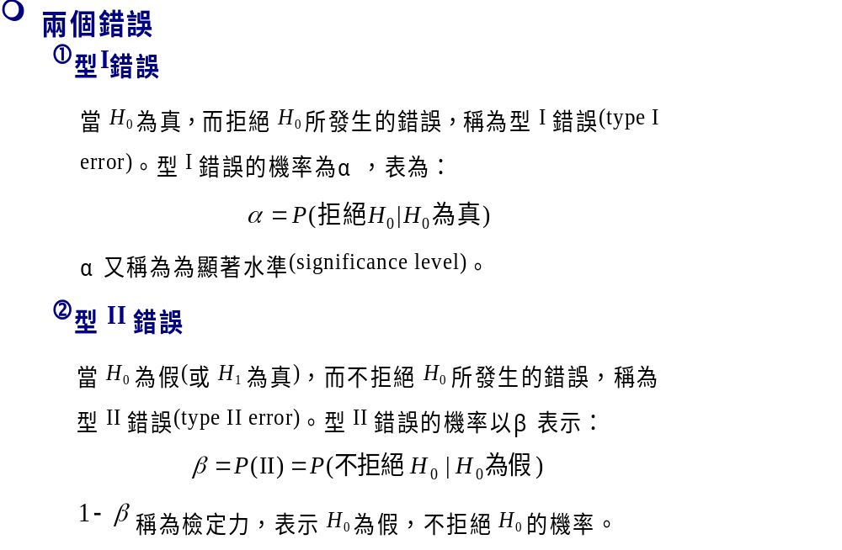
假設檢定的基本概念

Slide 9
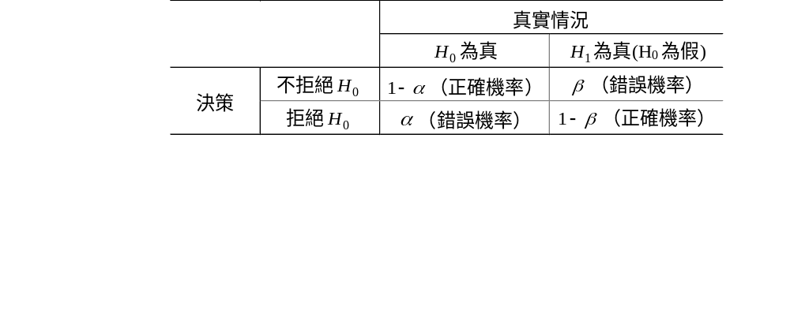
假設檢定的基本概念
表11.1 假設檢定決策正確與錯誤的機率

Slide 10
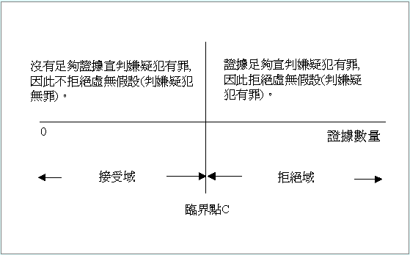
假設檢定的基本概念
圖11.2 法官判案時的拒絕域與接受域

Slide 11
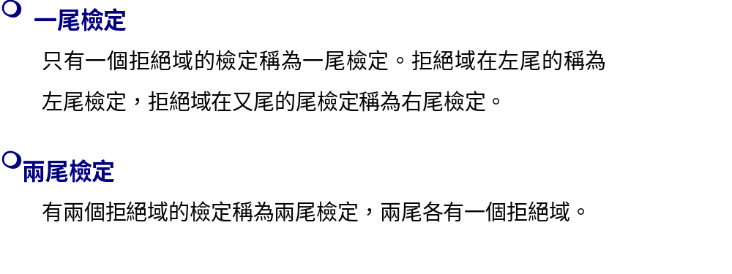
假設檢定的基本概念

Slide 12
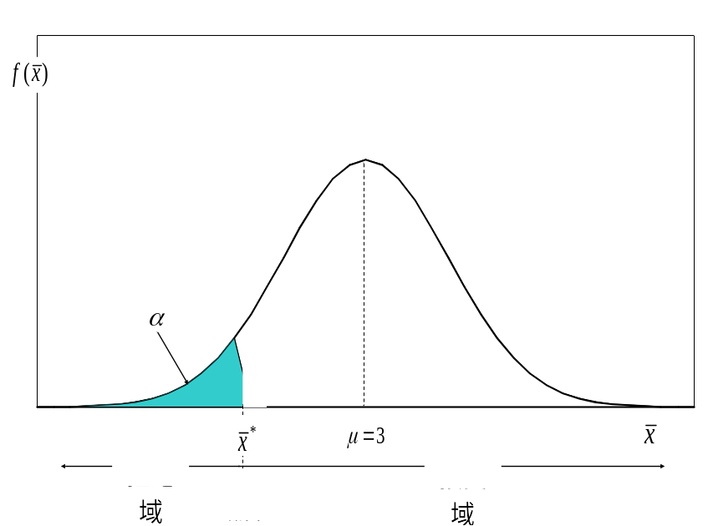
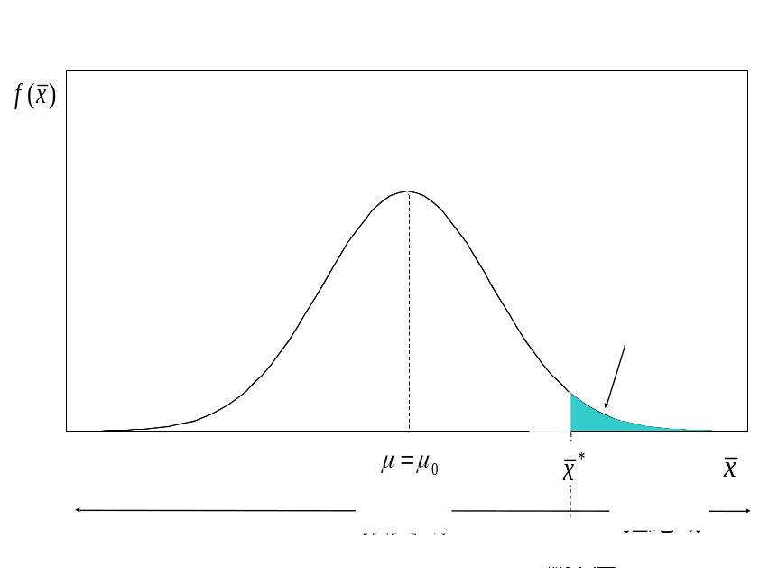

假設檢定的基本概念
圖11.4 右尾檢定
圖11.3 左尾檢定

Slide 13
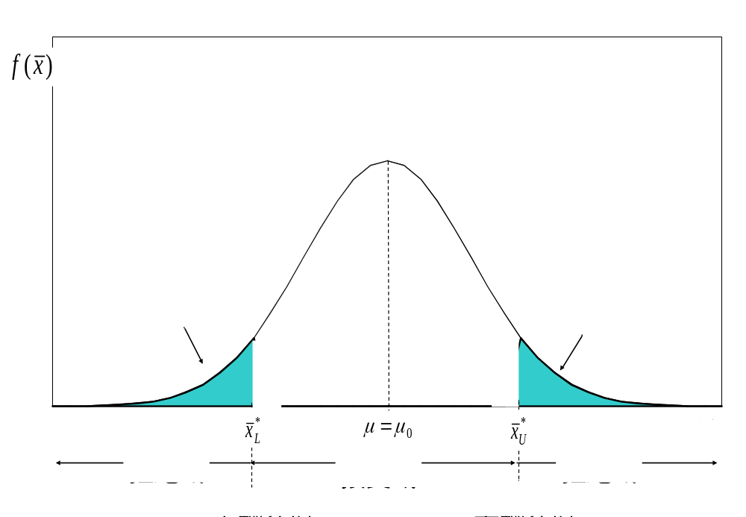
假設檢定的基本概念
圖11.5 兩尾檢定

Slide 14
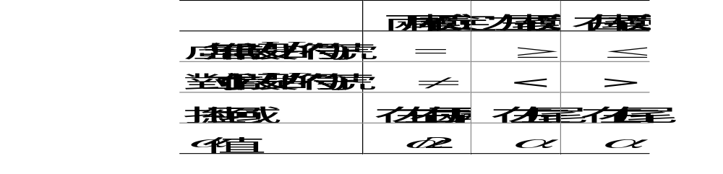
假設檢定的基本概念
表11.2 假設檢定的符號

Slide 15
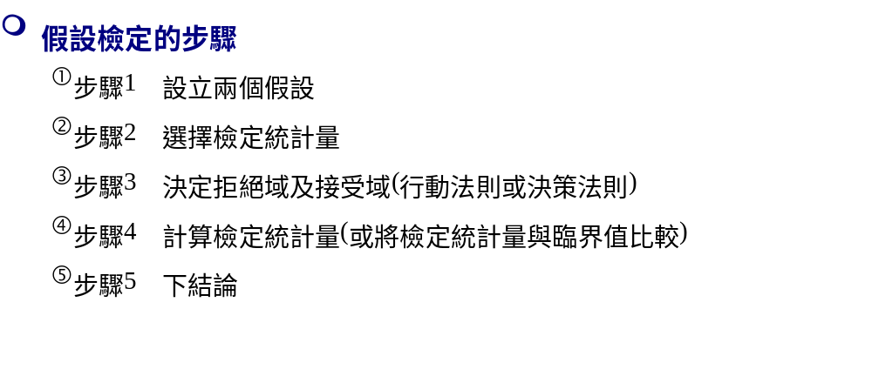
假設檢定的基本概念

Slide 16
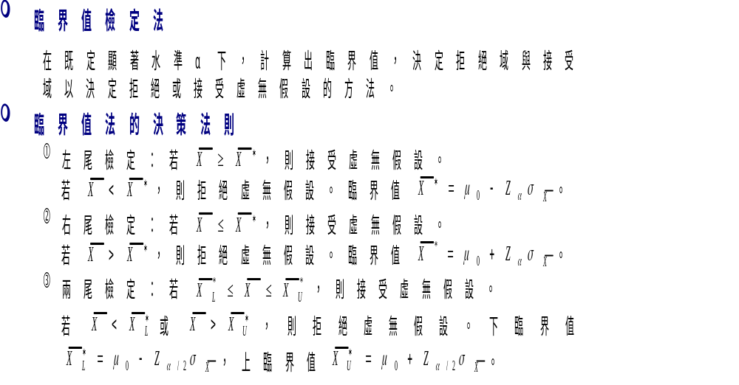
母體平均數的假設檢定—大樣本

Slide 17
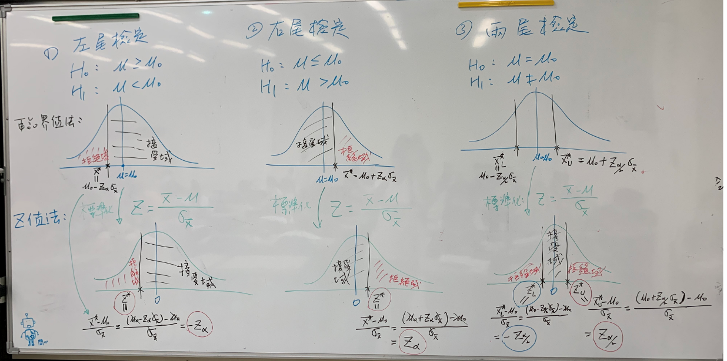
母體平均數的假設檢定— 圖示

Slide 18
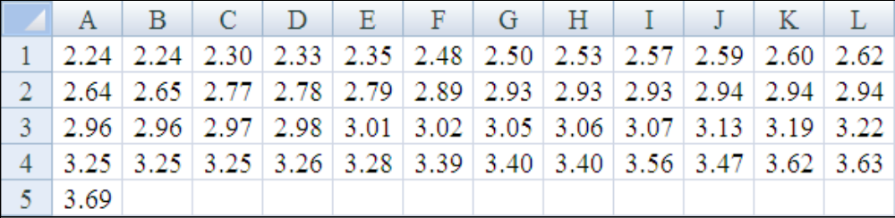
母體平均數的假設檢定—大樣本
台新白米的一組樣本

Slide 19
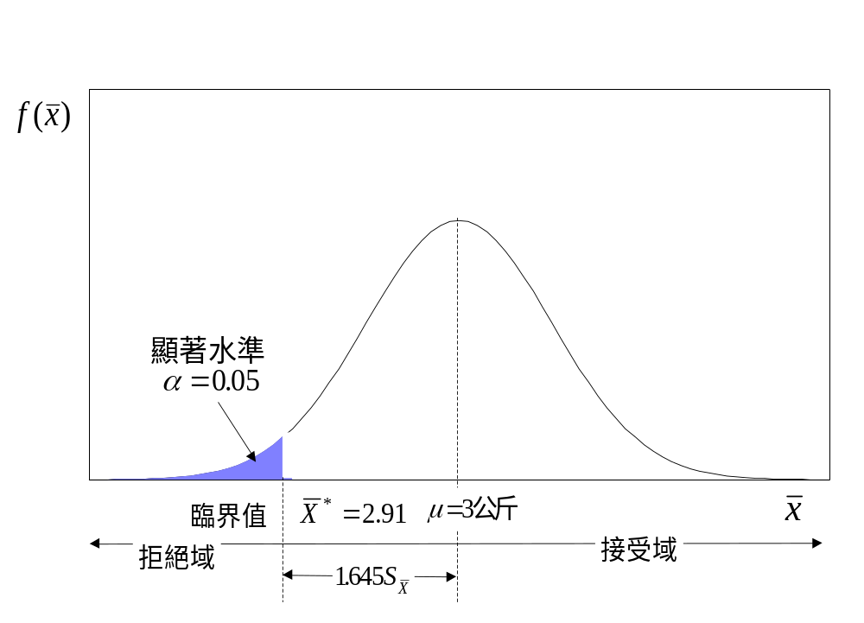
母體平均數的假設檢定—大樣本
圖11.6 臨界值與接受域拒絕域

Slide 20
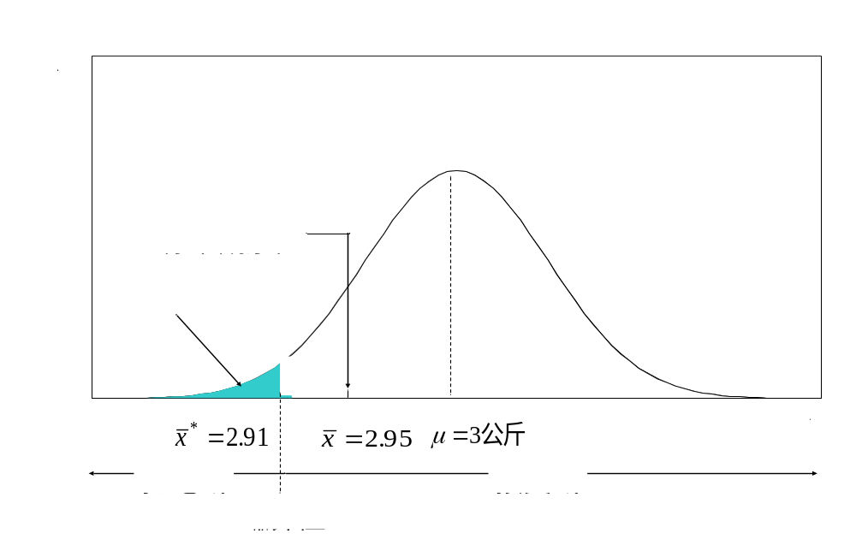
母體平均數的假設檢定—大樣本
圖11.7 樣本平均數與臨界值的比較

Slide 21
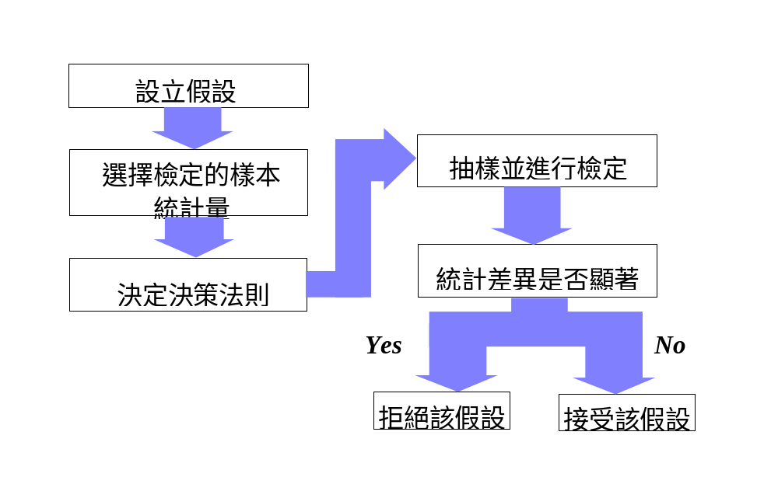
母體平均數的假設檢定—大樣本
圖11.8 假設檢定的過程

Slide 22
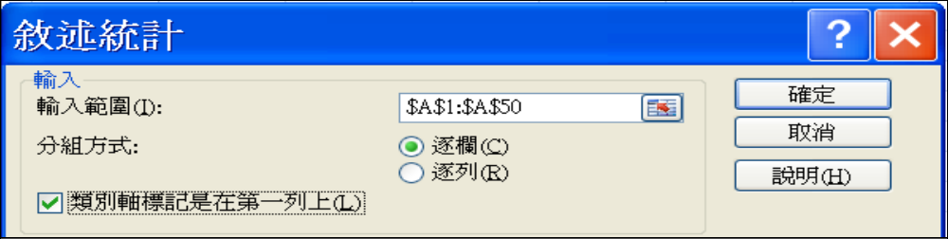
母體平均數的假設檢定—大樣本
圖11.9 敘述統計對話方塊

Slide 23
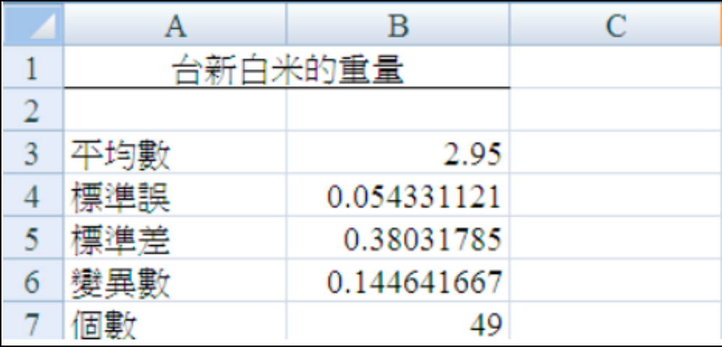
母體平均數的假設檢定—大樣本
表11.3 白米的樣本平均數與標準差

Slide 24
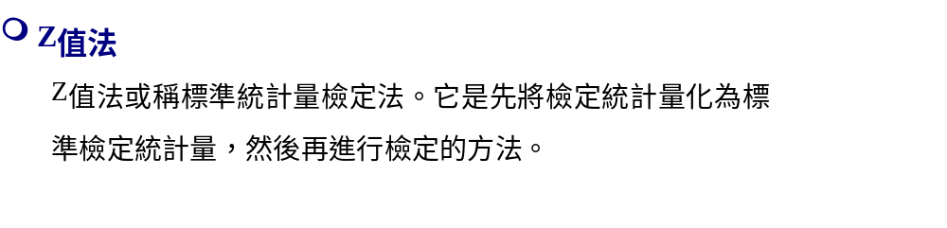
母體平均數的假設檢定—大樣本

Slide 25
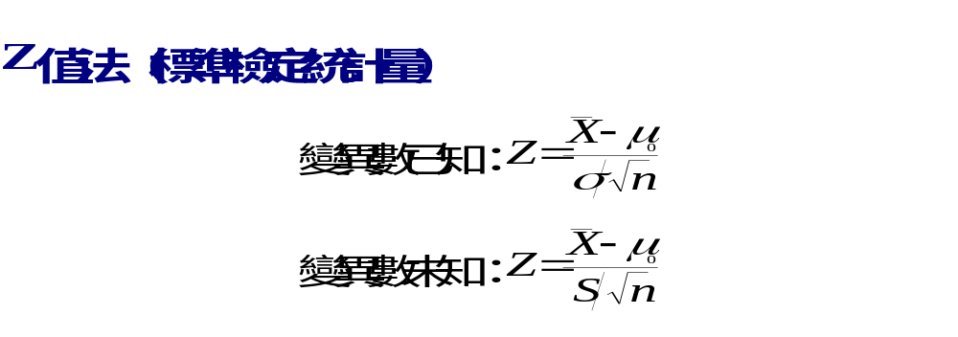
母體平均數的假設檢定—大樣本

Slide 26
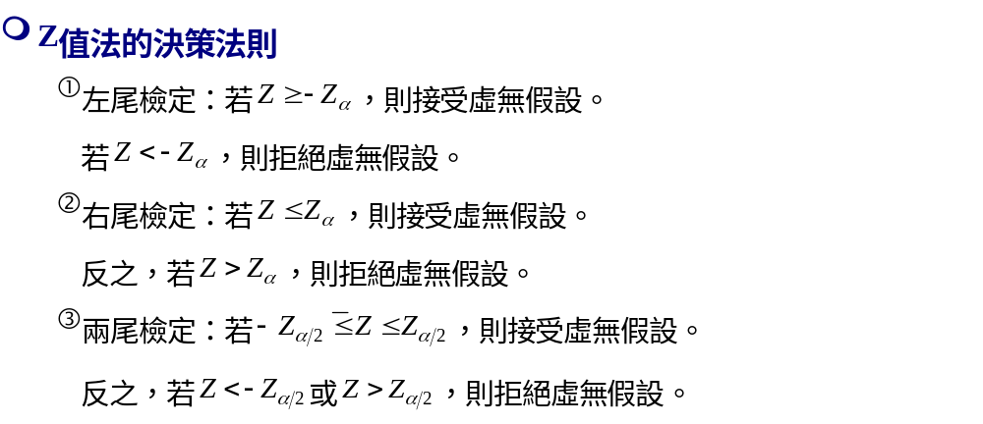
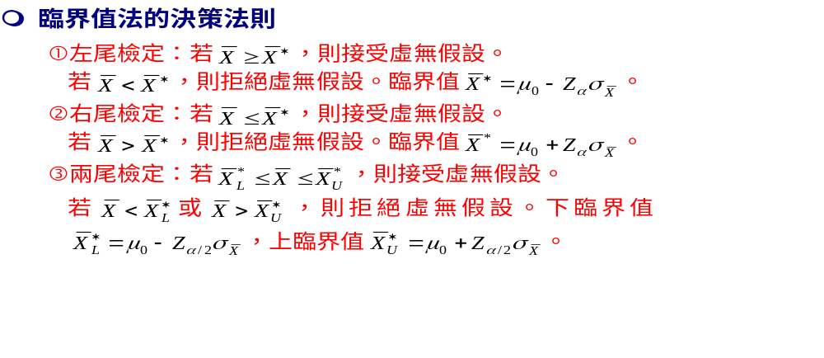

Slide 27
母體平均數的假設檢定— 臨界執法 v.s. Z值法

Slide 28
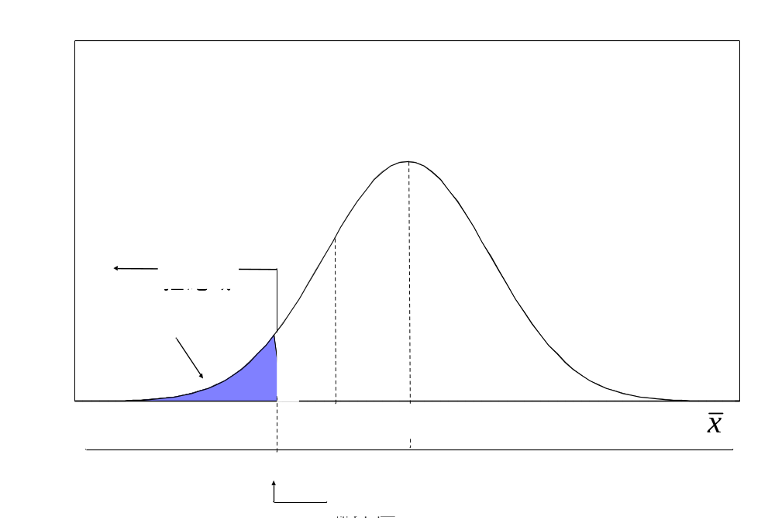
母體平均數的假設檢定—大樣本
圖11.10 學習時間的假設檢定

Slide 29
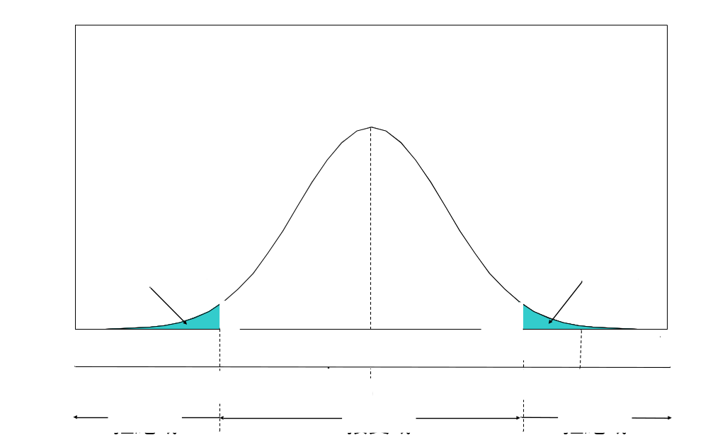
母體平均數的假設檢定—大樣本
圖11.11 平均可用晶片數的檢定

Slide 30
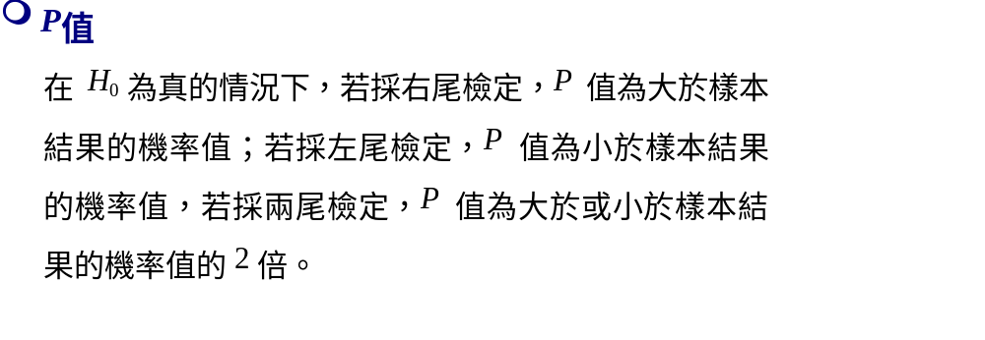
母體平均數的假設檢定—大樣本

Slide 31
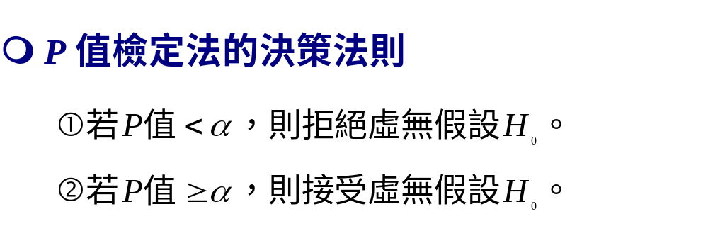
母體平均數的假設檢定—大樣本

Slide 32
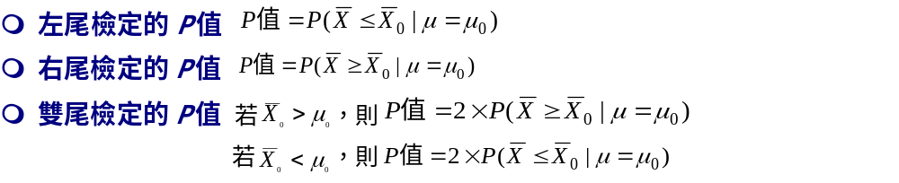
母體平均數的假設檢定—大樣本
P值<α ➔拒絕 H₀
P值≥ α ➔接受 H₀

Slide 33
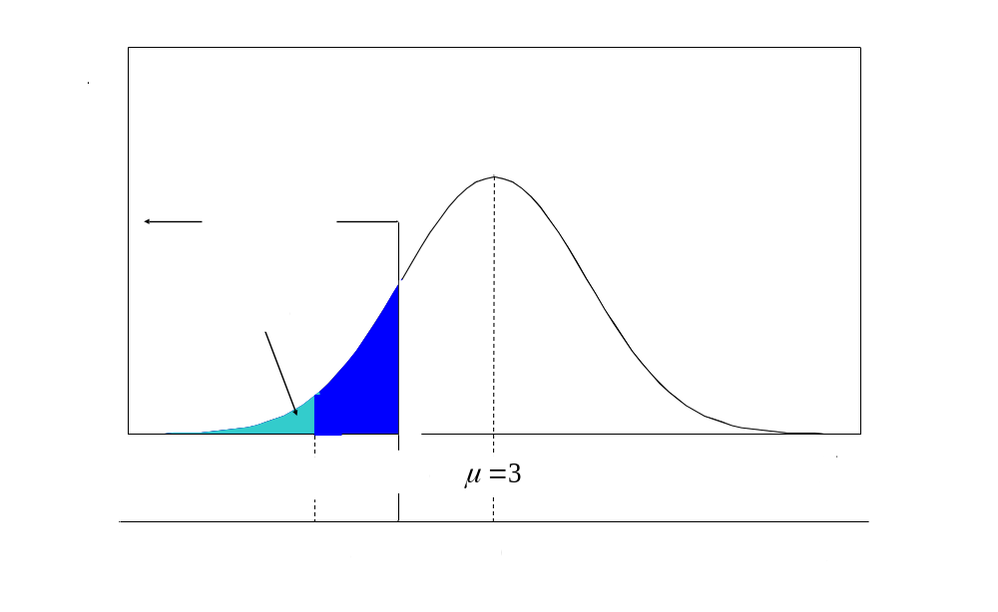
母體平均數的假設檢定—大樣本
圖11.12 白米重量的檢定P值法

Slide 34
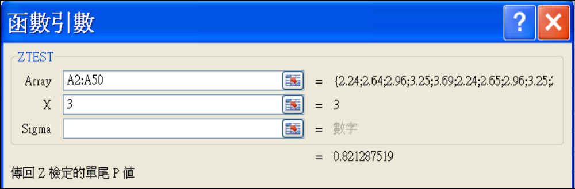
母體平均數的假設檢定—大樣本
圖11.13 P 值法的對話方塊

Slide 35
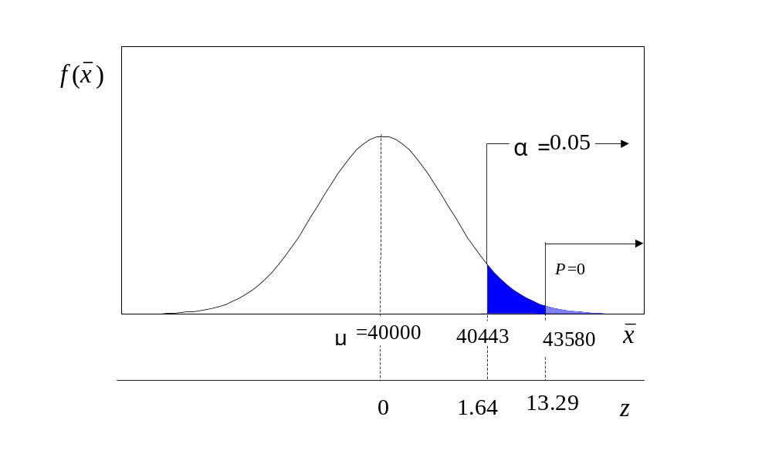
母體平均數的假設檢定—大樣本
圖11.14 所得申報的檢定–P值法

Slide 36
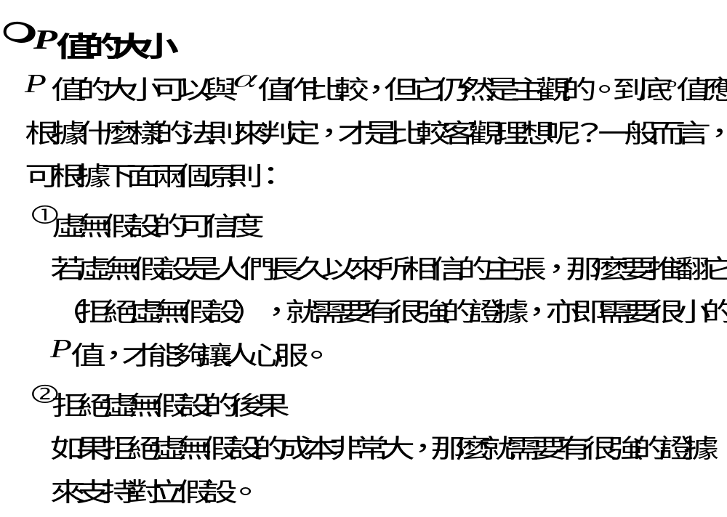
母體平均數的假設檢定—大樣本

Slide 37
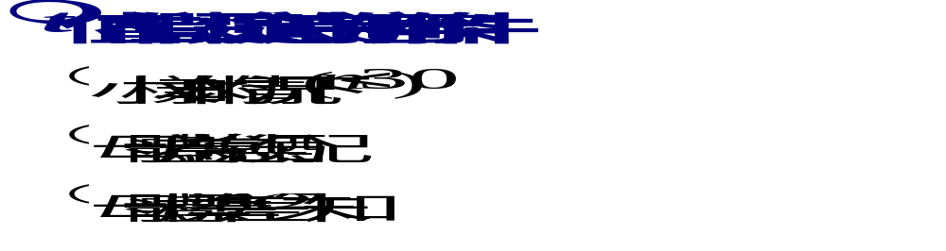
母體平均數的假設檢定—小樣本

Slide 38
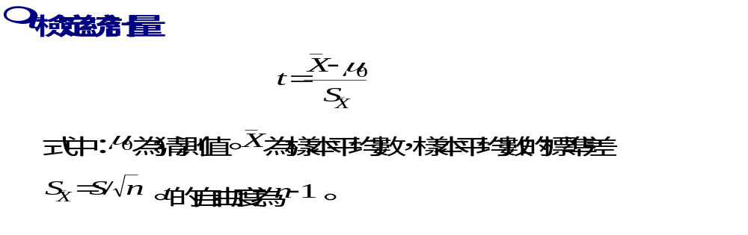
母體平均數的假設檢定—小樣本

Slide 39
母體平均數的假設檢定—小樣本

Slide 40
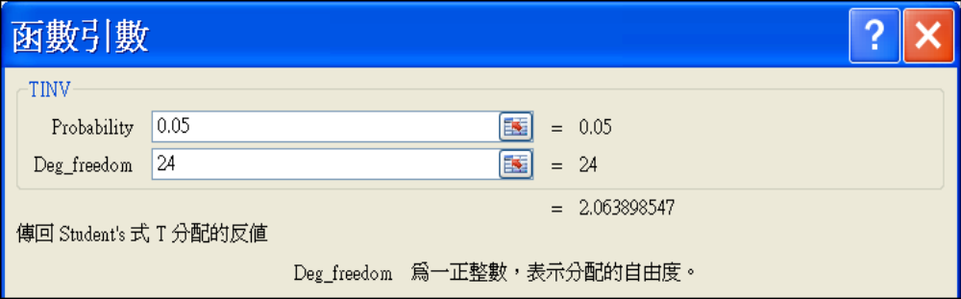
母體平均數的假設檢定—小樣本
圖11.15 t值的對話方塊

Slide 41
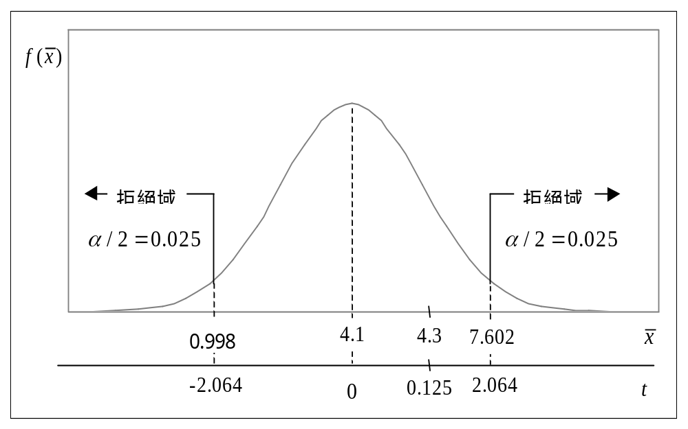
母體平均數的假設檢定—小樣本
圖11.16 社會保險支出的檢定

Slide 42
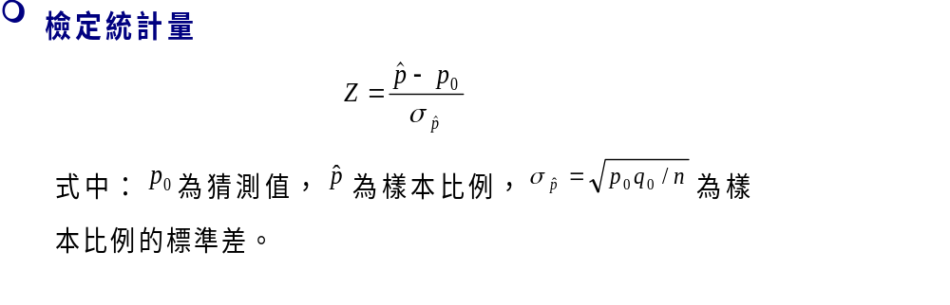
母體比例的假設檢定

Slide 43
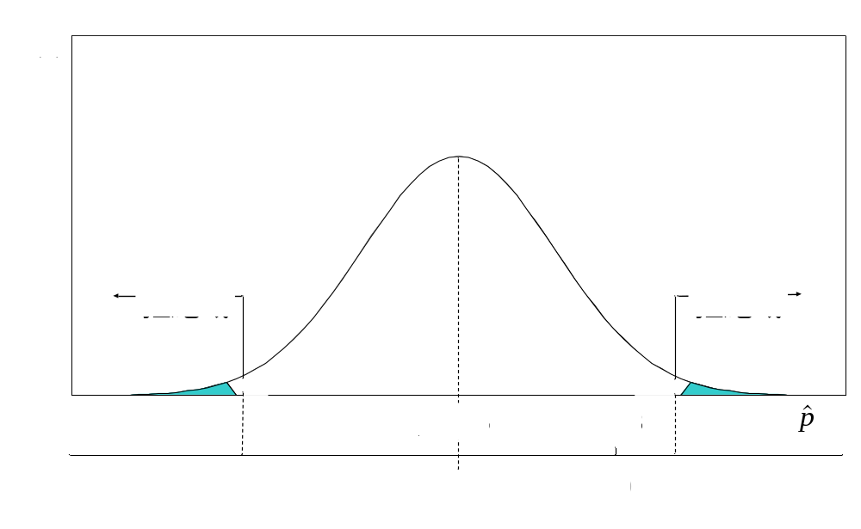
母體比例的假設檢定
圖11.17 電視節目收視率的檢定

